Slide 1
МБОУ Кринично-Лугская СОШ
Родительское собрание в 9-11 классах
«Подготовка
к государственной
итоговой аттестации»
15.11.2017 год

Slide 2
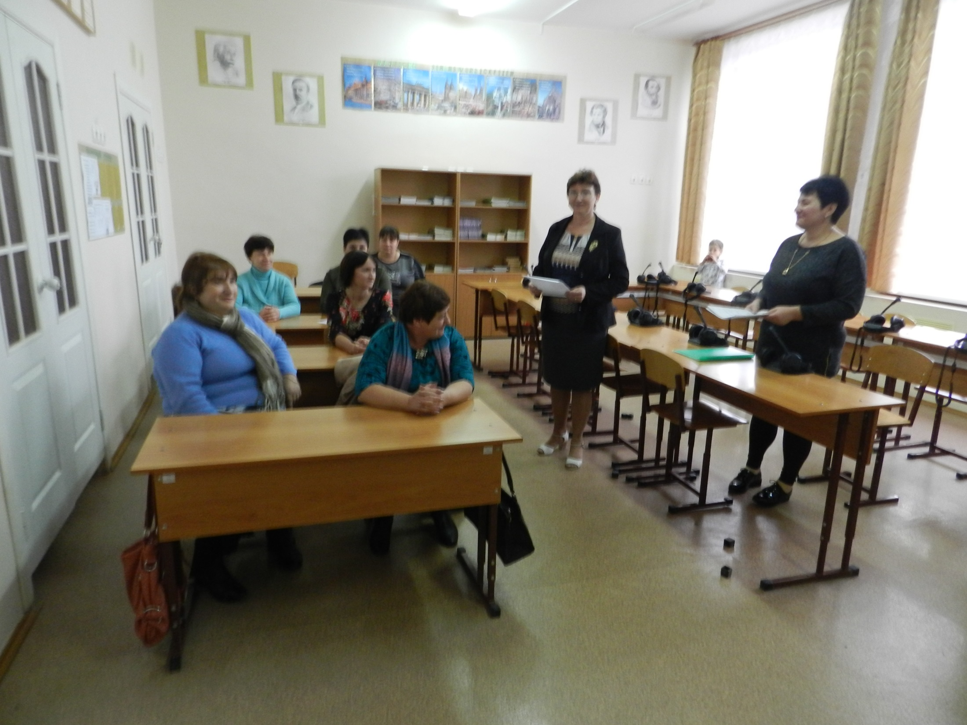
9 класс
Заместитель директора п о УВР Лазарева А.В.
познакомила родителей с основными нормативными документами по проведению ОГЭ в 2018 году

Slide 3
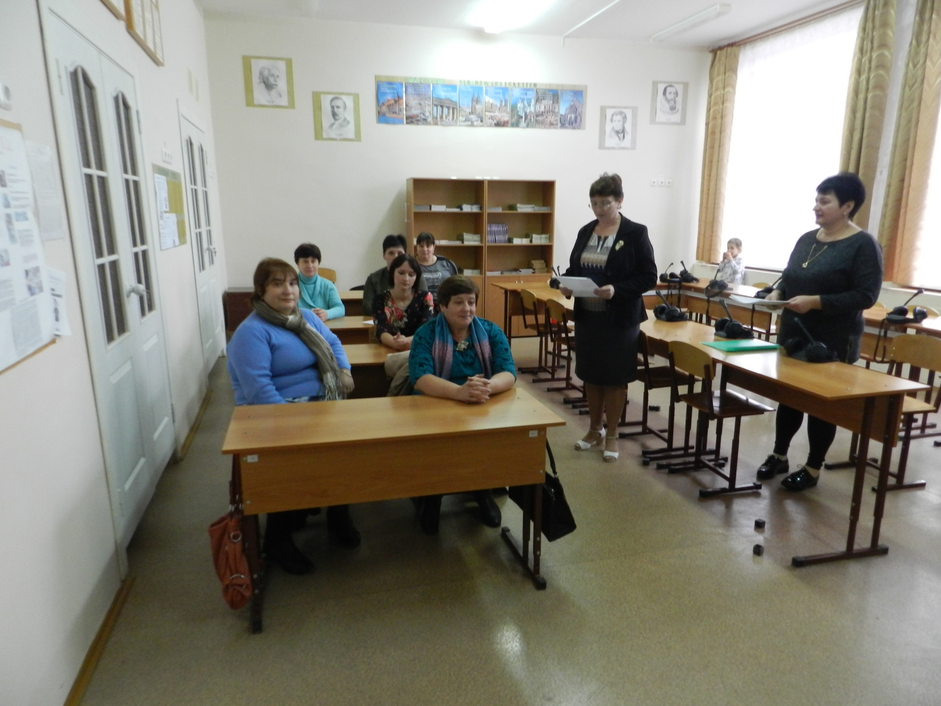

Классный руководитель Болдаоева Г.И.
познакомила родителей с результатами
успеваемости обучающихся за первую учебную четверть

Slide 4
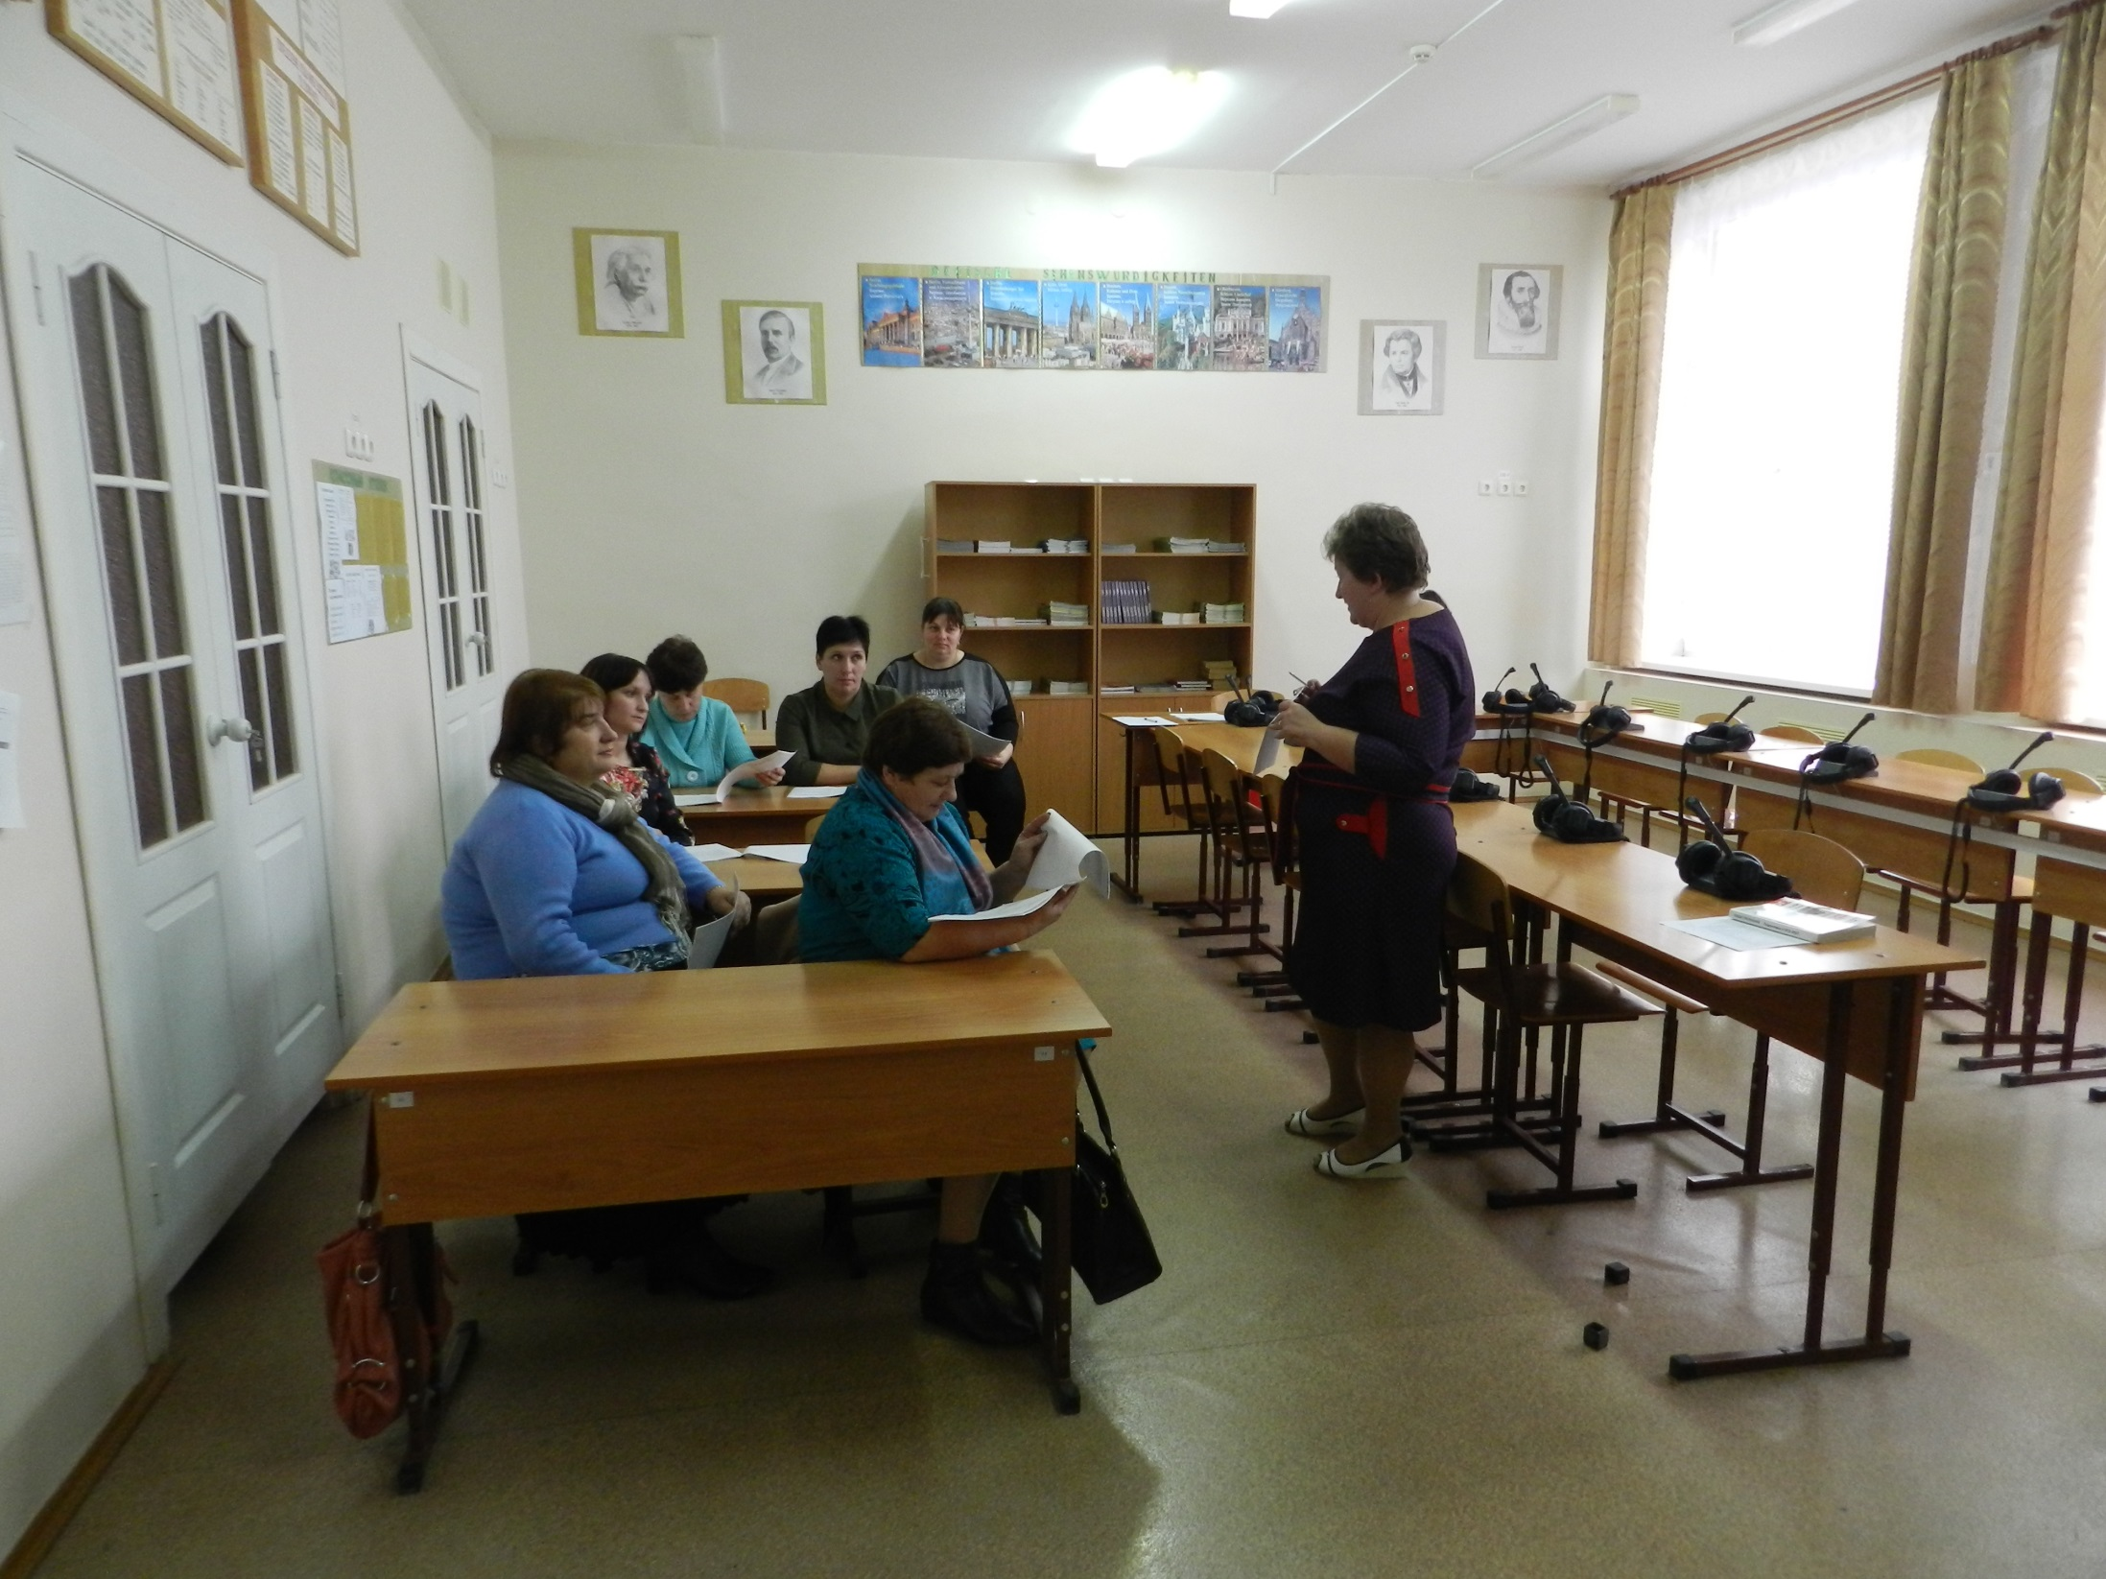
Учитель истории и обществознания Шкондина Н.В.
посоветовала всем родителям приобрести сборники
для подготовки к ОГЭ по обществознанию

Slide 5
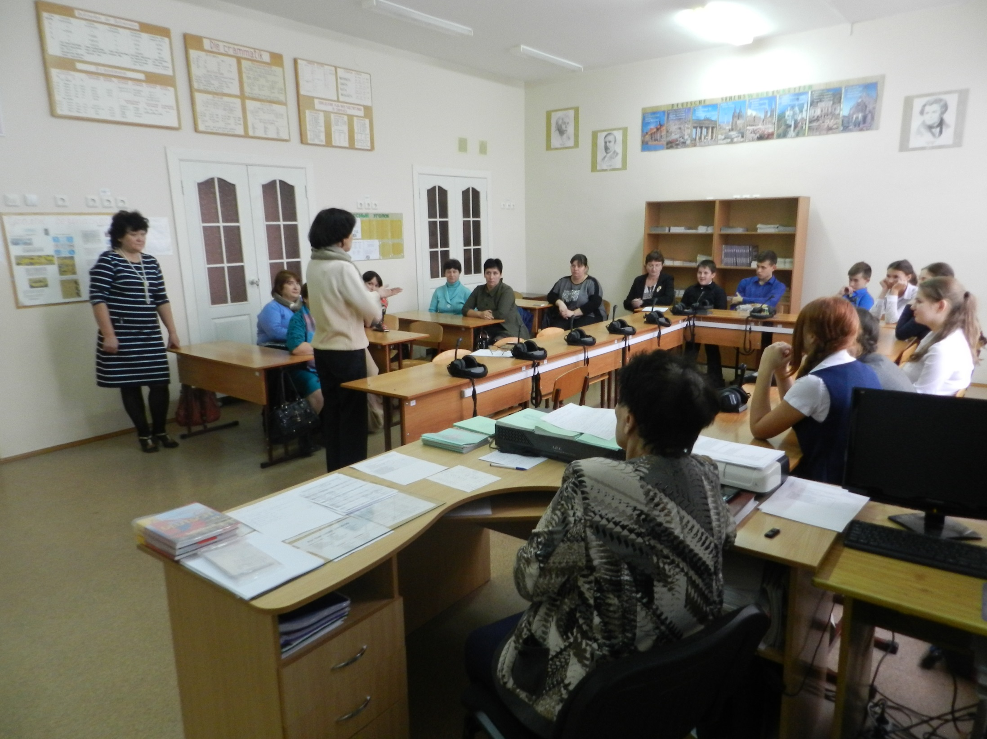
Учителя физики, химии и русского языка
рассказали родителям с какими проблемами
им при шлось столкнуться при подготовке учащихся к аттестации

Slide 6
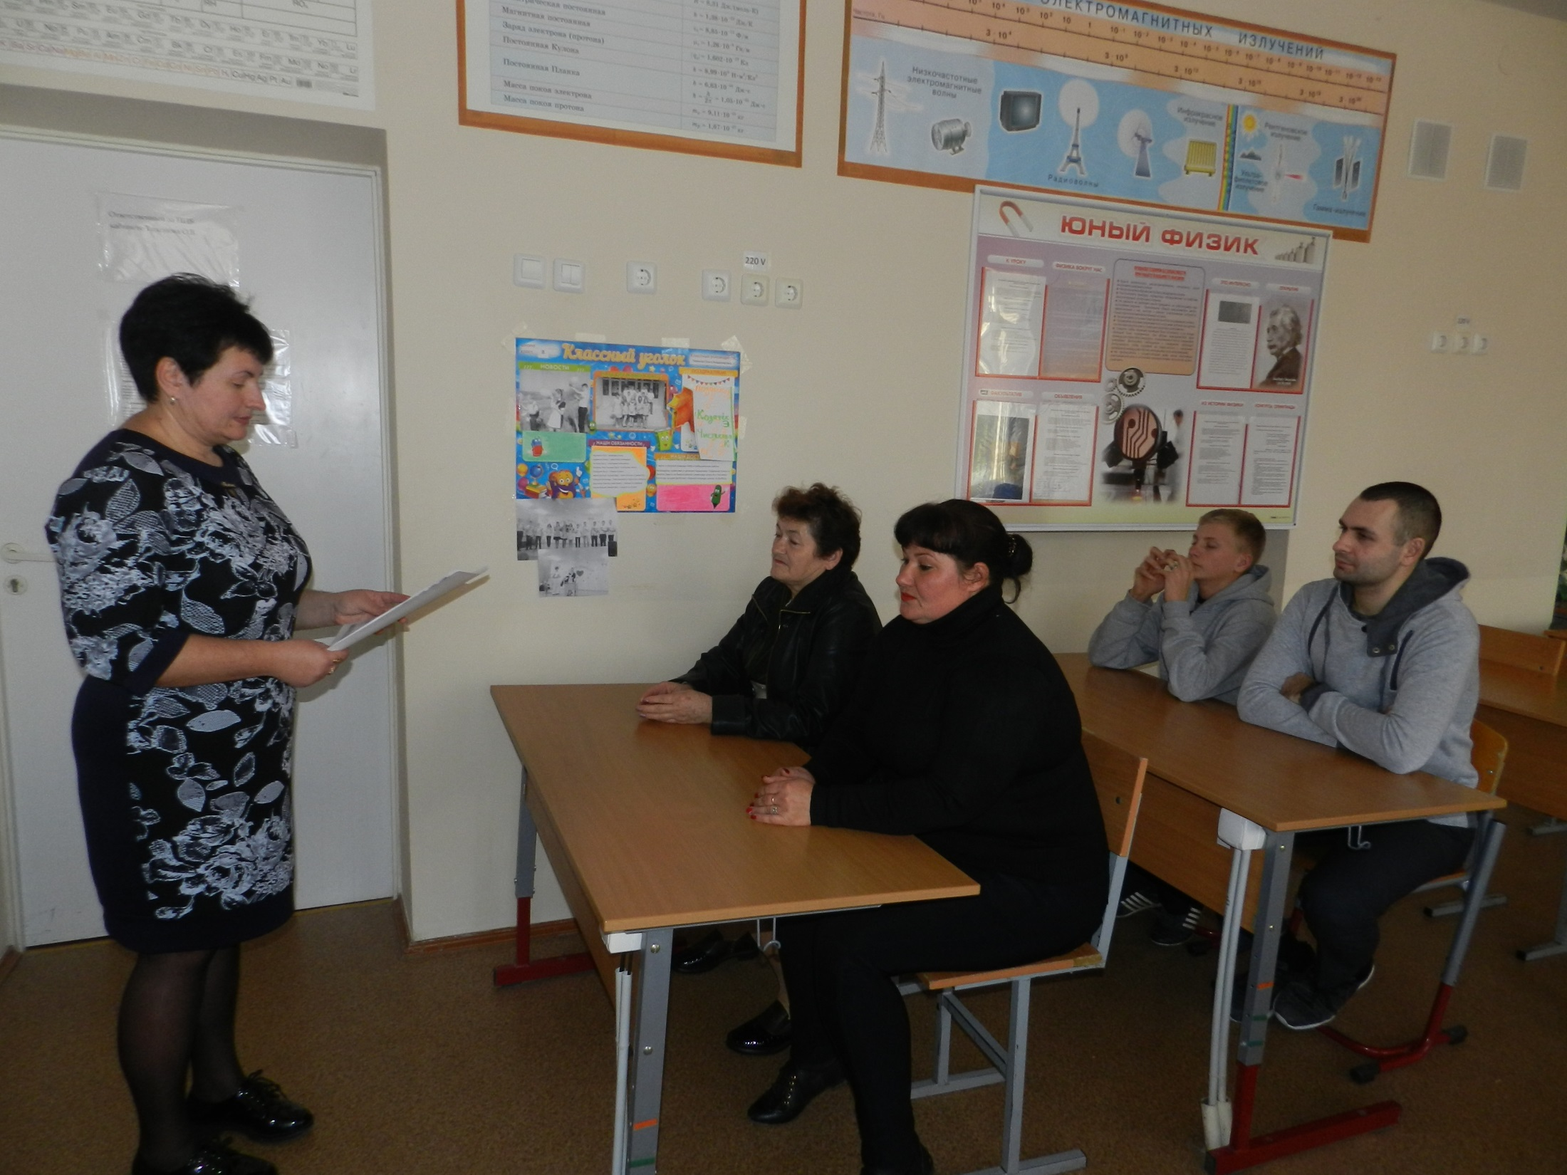
Заместитель директора п о УВР Лазарева А.В.
познакомила родителей с основными нормативными документами по проведению ЕГЭ в 2018 году
11 класс

Slide 7
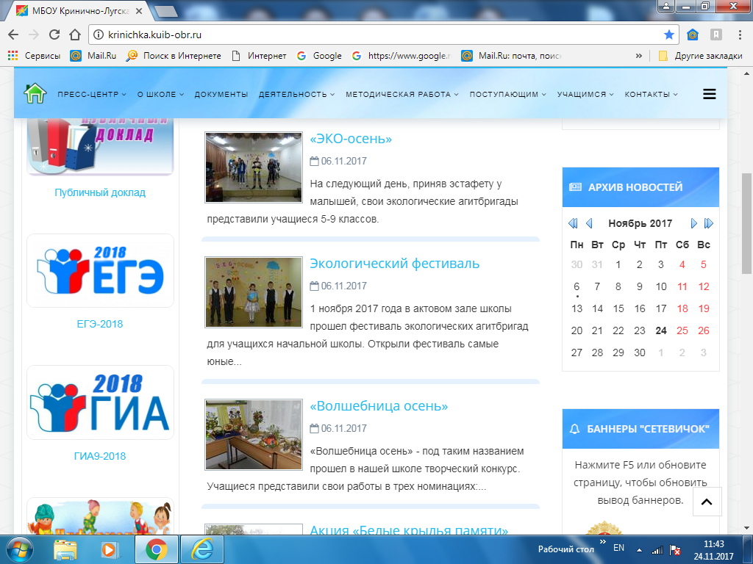

Slide 8
